Slide 1
客户能力说明 ｜ 2026-11
把 AI 变成
可验收的生产力
集卡 / 拖车企业：从托书、对账到经营分析的落地路线
不是买一个模型，是把业务数据变成可管理、可追溯、可算账的资产。
内部评审版 ｜ 数据与结论以真实试点为准
Notes:
开场只讲一句话：今天不是讲模型，是讲一条能验收的落地路径。先用 30 秒说明边界：内部样例已验证，真实客户数据还没跑。

Slide 2
老板视角
先回答三个问题：省什么、少错什么、算清什么
不谈技术名词，只谈经营结果。
01
02
03
少花时间
少出错
算清账
托书、发票、对账先从
“人找数、人抄数”里解放出来
箱号 / 金额 / 税号 / 截港
规则先挑错，人只处理异常
对账、账龄、外协结算
能追到单据、指标与责任人
一句话：AI 负责“读”和“提示”，规则负责“查”和“算”，系统负责“流程、权限、审计”。
Enterprise AI · 客户能力说明
02 / 18
Notes:
老板不会为“大模型”买单，只会为省时间、少出错、算清账买单。这一页把后面所有能力都挂到这三个结果上。

Slide 3
今天已经能跑
不是一个 Demo，是两套已经能交付的系统
客户只装其中一个；另一个是我们内部交付管理工具。
客户侧 ｜ AI 应用
供应商侧 ｜ 交付平台
ai-copilot
诊断 → 方案 → POC → 交付 → 运营
单证员 / 财务每天用
顾问 / 项目经理用，客户不装
• 托书结构化：微信 / 图片 / PDF / Excel → 订单字段
• 发票识别：税号、金额勾稽、异常票拦截
• 自动对账：对账单 / 运单 / 结算单差异解释
• 账龄催收：应收分层、催收优先级
• 外协结算：合同价 vs 车队报账
• 多租户：供应商、客户、项目数据隔离
• 方案与报价：版本对比、客户版脱敏、G2 门禁
• POC / 交付：实验、样本、UAT、上线检查
• 运营与价值：指标快照、价值记录、续约建议
• 审计与权限：谁改了什么、何时改、能否回滚
Enterprise AI · 客户能力说明
03 / 18
Notes:
这一页要打消一个误解：客户不需要学我们的交付平台。客户只用 ai-copilot；交付平台是我们保证项目不烂尾的内部系统。

Slide 4
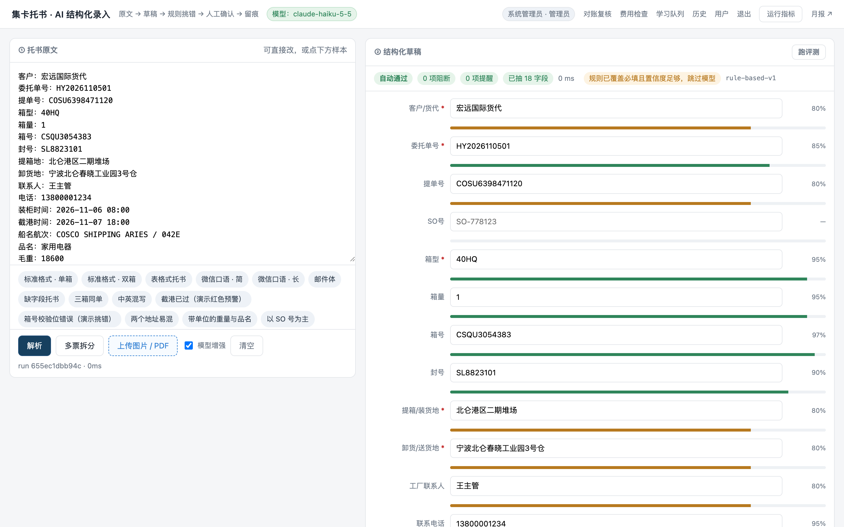
系统界面 ①
客户侧：一张托书进来，右侧直接变成结构化草稿
字段带置信度；规则先挑错；低置信转人工。
• 逐字段置信度：客户、箱号、截港、费用都有分数
• 规则先挑错：箱号校验位、截港、地址冲突
• 人确认才入业务：确认与修正全部留痕
老板看到的不是“模型多强”，而是“单证员少抄多少、错单少多少”。
Enterprise AI · 客户能力说明
截图：本地演示数据；真实客户需用客户样本复测。
04 / 18
Notes:
这一页让老板看到真实界面：左边原文，右边结构化字段和置信度。强调规则先挑错、人工确认后才入业务。

Slide 5
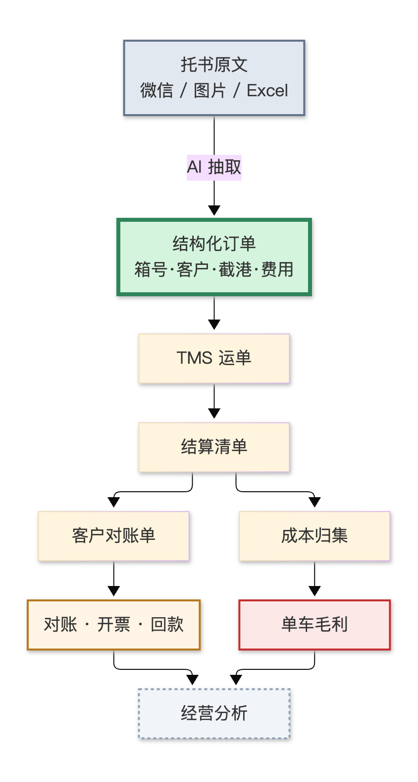
端到端
从一张托书，到一张能算账的经营报表
上半段决定数据质量，下半段决定财务 AI 的上限。
• AI 真正介入：托书 / 发票的“读”
• 规则负责：箱号、税号、金额、截港、账龄
• 系统负责：确认、留痕、权限、审计、回滚
• 当前边界：对账/账龄已跑；单车毛利卡在费用数据源
关键判断
业务数据还躺在微信里，财务 AI 就永远算不清。
先把托书变成结构化数据，后面的对账、毛利、分析才成立。
Enterprise AI · 客户能力说明
05 / 18
Notes:
这张图是全场的主线：上游结构化决定下游财务。不要一上来卖“经营分析大屏”，没有过程数据，大屏只是把 Excel 搬到墙上。

Slide 6
已跑通的场景
五个场景，都是“人今天就在做”的活
每个场景都能用客户自己的样本复测。
托书结构化
发票识别
自动对账
微信/图片/PDF → 箱号、客户、截港、费用
税号、金额、抬头、勾稽关系
对账单 / 运单 / 结算单三方差异
证据：规则校验 + 低置信转人工
证据：异常票先拦，减少退回
证据：差异分类 + 解释 + 人工确认
账龄催收
外协结算
应收分层、逾期天数、催收优先级
合同价 vs 车队报账
证据：规则自动化，不靠人翻表
证据：异常费用、重复费用、算术错误
Enterprise AI · 客户能力说明
06 / 18
Notes:
五个场景按“客户今天就在做”的顺序讲，不按技术模块讲。每个都补一句：可以用你们的样本复测。

Slide 7
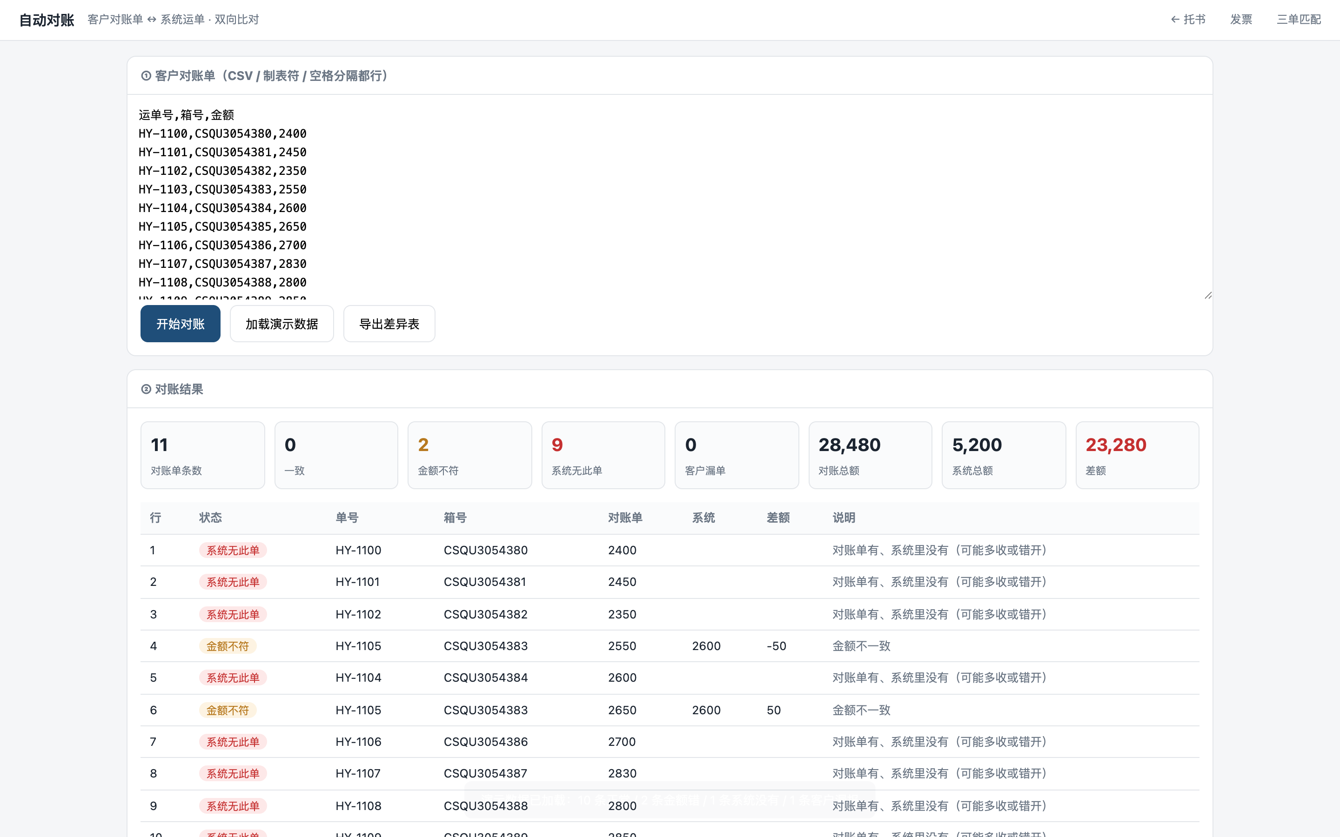
系统界面 ② / 分析
分析不是大屏：先把四类账算清，再谈经营洞察
对账差异、账龄催收、外协结算、运营价值；每一类都能落到动作。
• 对账差异：系统无此单 / 金额不符 / 客户漏单
• 账龄催收：逾期分层、重点客户、催收优先级
• 外协结算：合同价 vs 报账、重复/算术/未知费用
• 运营价值：指标快照、价值兑现、续约/二期
以对账为例
11 条对账单，2 条金额不符、9 条系统无此单；每条有说明、可导出，直接分给财务跟进。
Enterprise AI · 客户能力说明
截图：本地演示数据；真实客户需用客户对账单复测。
07 / 18
Notes:
这页回答“分析到底是什么”。四类：对账差异、账龄催收、外协结算、运营价值。以对账为例：11 条、2 条金额不符、9 条系统无此单，每条有说明、能分给财务处理。

Slide 8
边界
AI 只做三件事，不替老板做决定
把“模型能力”拆成可验收的分工，避免过度承诺。
大模型 ｜ 读
规则 ｜ 查 / 算
系统 ｜ 流程
托书、发票、聊天、图片
行业规则 + 业务口径
权限、审计、确认
• 字段抽取
• 摘要/解释
• 低置信标注
• 箱号校验位
• 金额勾稽
• 账龄/差异
• 人工确认才算数
• 每次修改留痕
• 可撤销/可追溯
AI 产出是草稿；人确认后才进入业务。错一次能追溯到人、到单、到字段。
Enterprise AI · 客户能力说明
08 / 18
Notes:
这页是防过度承诺的关键。老板最怕的是“AI 胡说但没人负责”。明确：AI 只出草稿，人确认，系统留痕。

Slide 9
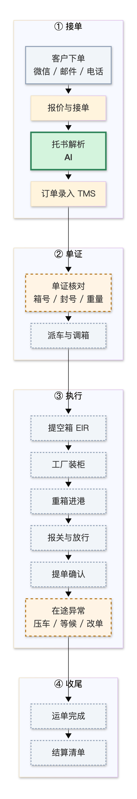
业务主线
AI 在业务链路上的真实位置
绿色=已实现；黄色=部分实现；红色=被前置条件阻塞；灰色=输入源/范围外。
• ① 接单：托书解析已跑通，AI 只出结构化草稿
• ② 单证：箱号/封号/重量核对部分实现
• ③ 执行：在途异常（压车/等候/改单）仍是人工
• ④ 收尾：运单完成、结算清单进入财务链路
老板要看到的事实
AI 不是把整条链路“自动掉”，而是先把最脏、最重复的入口数据变成可用数据。
入口结构化之后，财务的对账、账龄、分析才有可靠输入。
Enterprise AI · 客户能力说明
09 / 18
Notes:
这张图不要逐节点讲，只讲两个点：AI 在入口，财务在出口；入口不干净，出口一定算不清。

Slide 10
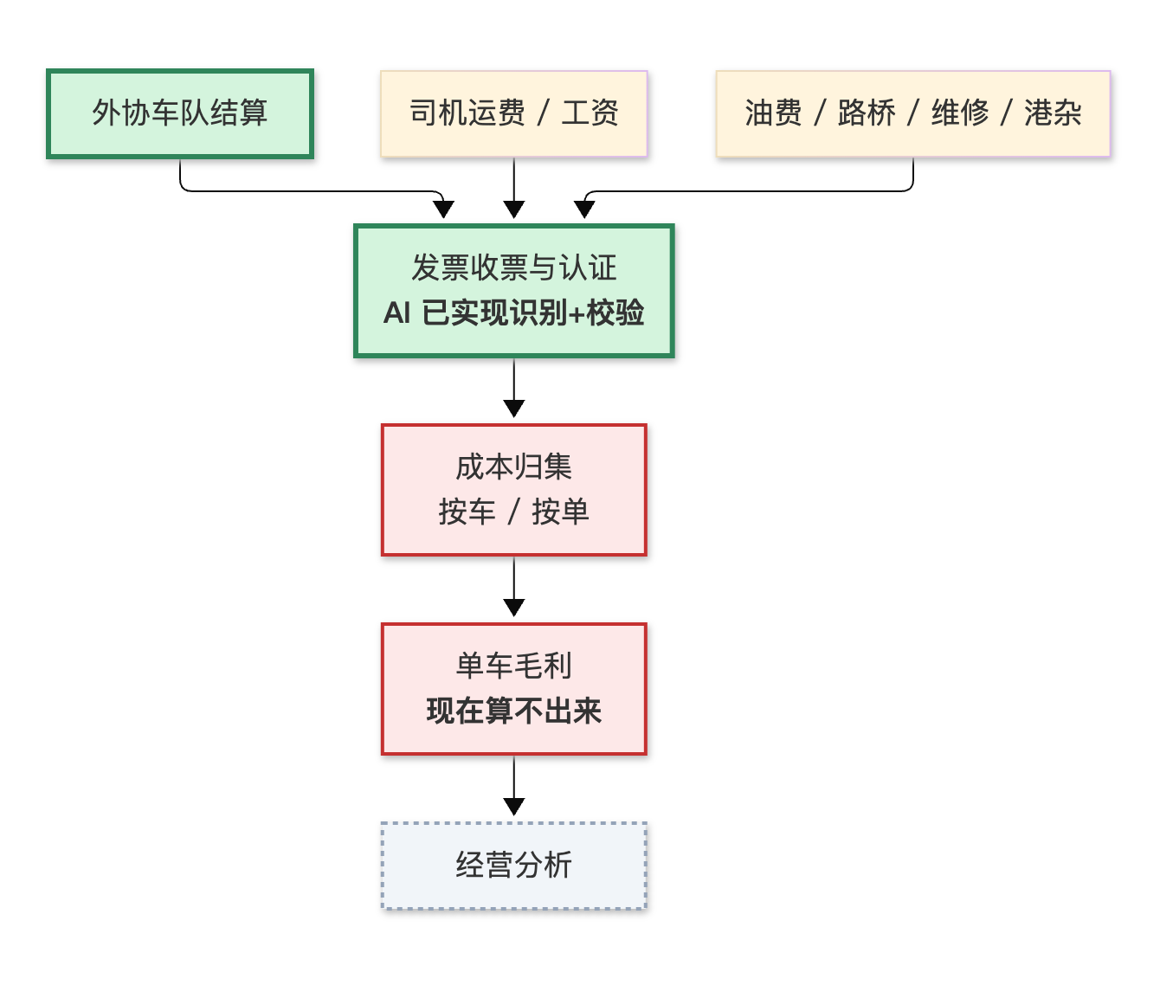
财务链路
对账、账龄能算；单车毛利还差客户数据
不把“算不出来”说成 AI 不行，很多时候是数据源不在一个地方。
• 已能算：客户对账单、运单、结算单差异
• 已能算：应收账龄、逾期分层、催收优先级
• 已能算：外协合同价 vs 车队报账差异
• 还算不了：单车毛利（油卡/路桥/维修/港杂分散）
前置条件
客户能导出油卡、路桥、维修、港杂明细，并能按车/按单映射。
拿到这三类数据后，再做成本归集，不先做“毛利大屏”。
Enterprise AI · 客户能力说明
10 / 18
Notes:
这页体现专业度：敢说“现在算不了”。单车毛利卡在客户费用数据源，不是模型能力。先把能算的对账/账龄做出来。

Slide 11
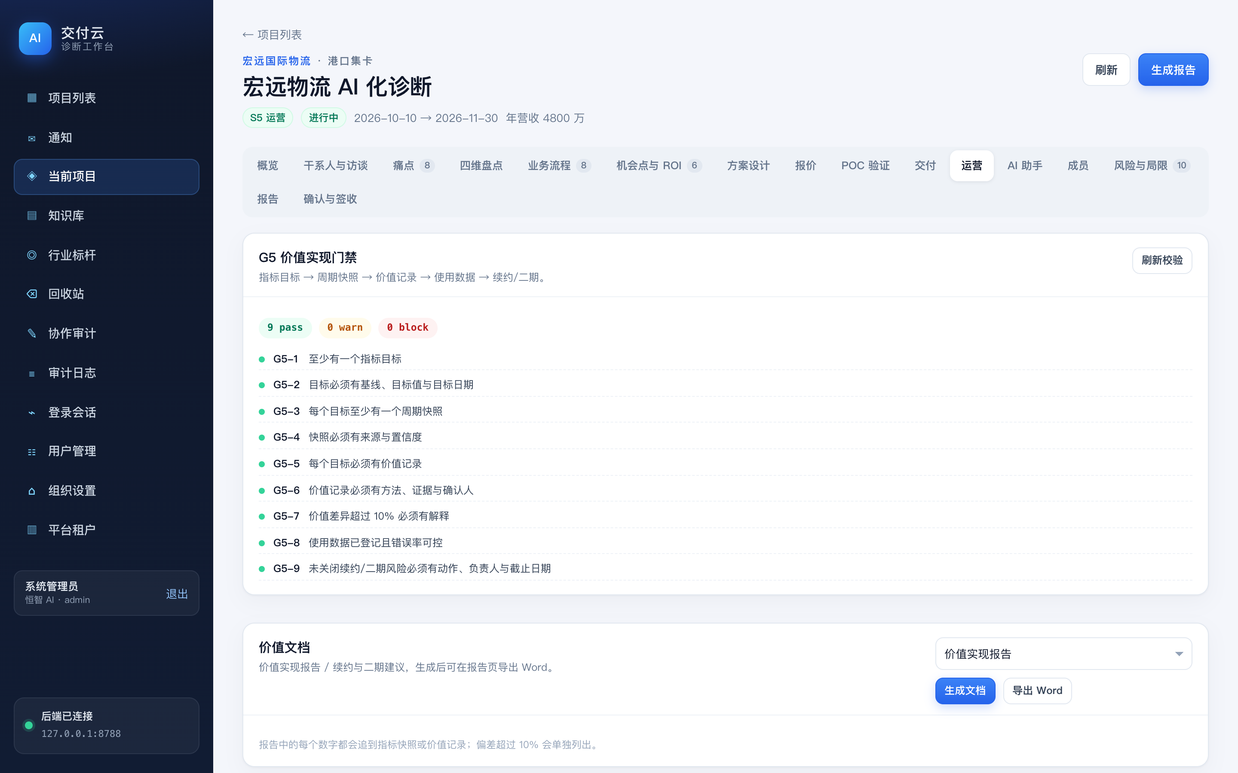
系统界面 ③ / 管理
管理侧：G2–G5 在演示数据上全部跑通
不是空页面：方案、POC、交付、价值都有数据，门禁全部 0 block。
G2 12 / 12
方案 / 报价 / 评审
G3 8 / 8
实验 / 样本 / 复核
G4 11 / 11
计划 / UAT / 签收
G5 9 / 9
指标 / 价值 / 续约
以上为合成演示数据，不代表真实客户结果
Enterprise AI · 客户能力说明
截图：内部演示项目；客户不安装交付平台。
11 / 18
Notes:
管理侧不是空页面：G2 12 项、G3 8 项、G4 11 项、G5 9 项门禁在合成演示数据上全部通过。强调这是演示数据，不是真实客户结果。

Slide 12
验证
不是 PPT：这套东西已经跑过回归
内部样例 + 合成样本，不等于真实客户准确率。
51
25
13
15
后端闭环回归
端到端页面用例
前端组件单测
AI 应用自检
权限、门禁、导出、对比、租户
登录到报价对比、审计、分享
版本对比、报价差异纯函数
登录、解析、OCR、回写、企微
口径说明
规则评测（合成样本）：调优集字段 100%、留出集字段 98.7%、整单 87.5%。
真实客户准确率必须用客户 200 份托书/对账单重跑；今天不拿合成样本冒充真实结论。
Enterprise AI · 客户能力说明
12 / 18
Notes:
老板会问“真的假的”。这页给可验证的证据，同时主动说明口径：合成样本不是客户数据。这反而增加可信度。

Slide 13
价值测算
先算一笔账，再谈做不做
以下为测算口径，不是承诺；试点用客户真实工时校准。
场景 | 今天的做法 | 系统怎么做 | 试点目标
对账 | 2 人 × 5 天/月 | 规则匹配 + 差异解释 | 目标 50–70% 工时下降
托书录入 | 5–8 秒/单（模型） | 规则先校验，异常转人工 | 目标 60% 录入时间下降
发票审核 | 人工逐张核对 | 税号/金额/抬头勾稽 | 目标 50% 退回率下降
账龄催收 | 手工翻表 | 自动分层 + 催收优先级 | 目标 1 天内出清单
不承诺“省几个人”。只承诺：试点结束时，用你们的单据、工时和错误率，给出可复核的节省区间。
Enterprise AI · 客户能力说明
13 / 18
Notes:
这页的关键不是数字，是口径。不要承诺裁人，承诺用客户真实数据测出区间。老板更信“可复核”。

Slide 14
落地路径
3 周试点：先跑一份用你们数据的结果
不先谈大合同；先证明一票货、一张对账单能跑通。
第 1 周
第 2 周
第 3 周
样本与基线
跑评测 + 调规则
出报告 + 决策
200 份托书 / 对账单
确定字段、口径、验收人
→
规则/模型双通道
差异解释 + 人工复核
→
字段准确率、工时、错误率
Go / No-Go
试点结束必须交付
一份可复核的评测报告：字段准确率、整单正确率、人工修正耗时、错误类型分布，以及下一期建议。
Enterprise AI · 客户能力说明
14 / 18
Notes:
老板最怕“做三个月看不到结果”。3 周试点是最小闭环：给样本、跑评测、出报告、做 Go/No-Go。

Slide 15
试点一
对账单抽取与差异解释（2 周可验收）
选财务最痛、但数据最容易拿到的一刀。
客户给什么
系统产出什么
怎么算通过
• 对账单 / 结算单（PDF / Excel）
• 对应运单或台账
• 1 名财务验收人
• 结构化对账数据
• 差异分类 + 解释
• 需人工确认的异常清单
• 字段准确率 ≥ 95%
• 差异解释采纳率 ≥ 70%
• 人工复核耗时下降 ≥ 50%
先做“对账差异解释”，不先做“自动付款/自动开票”——合规风险更低，价值更快被看见。
Enterprise AI · 客户能力说明
15 / 18
Notes:
试点一选对账，不选开票/付款：数据拿得到、风险低、财务痛感强。验收指标写成可测量的数字。

Slide 16
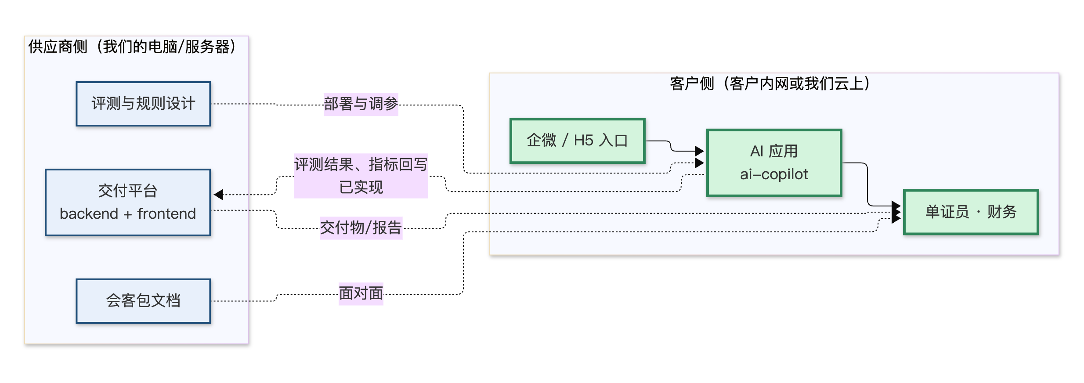
系统边界
客户只装一个 AI 应用，不装我们的交付平台
交付平台是供应商内部工具；客户侧只部署 ai-copilot。
客户侧
ai-copilot
• 单租户 / 单实例
• 内网或客户云
• 企微 / H5 入口
• 数据不出客户边界
交付平台不交付给客户
Enterprise AI · 客户能力说明
16 / 18
Notes:
这一页消除“是不是要换掉我的 TMS/财务系统”的担心。客户只装一个 AI 应用，交付平台不进入客户环境。

Slide 17
数据与安全
先讲清数据边界，再谈 AI 能力
客户老板最关心的不是模型参数，是数据会不会出去、出错谁负责。
数据不出境
权限与审计
默认私有化/内网部署；模型调用需单独确认合规与脱敏方案。
角色权限、项目成员、操作留痕；谁改了什么可追溯到请求 ID。
人工确认
备份与恢复
AI 只出草稿；确认后才进入业务，可撤销、可回滚。
数据库备份、PITR 演练、PDF/导出清理；故障有 Runbook。
原则：客户数据默认不出客户边界；任何外部模型/云服务调用，单独做合规确认，不默认开启。
Enterprise AI · 客户能力说明
17 / 18
Notes:
安全这页不要讲技术细节，讲四个老板能听懂的承诺：数据不出境、权限可追、人工确认、能恢复。

Slide 18
下一步
今天不谈合同，先跑一份
用你们数据的结果
200 份
1 名
1 套
真实托书 / 对账单
内部 owner
验收口径
覆盖主要格式与异常
能拍板、能协调数据
字段、工时、错误率
拿到这三样，3 周后我带一份用你们数据跑出来的准确率报告回来。
Enterprise AI ｜ 内部评审版 ｜ 2026-11-05
Notes:
收尾只要三样东西，不要合同。要样本、要 owner、要验收口径。拿到这三样，3 周后带结果回来。

